Slide 1
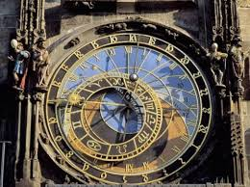
Предлоги со значением времени
Презентация по русскому языку как иностранному
Предназначена для иностранных студентов, изучающих русский язык
Составитель: Кушнарёва К.В., ассистент кафедры довузовской подготовки и профориентации

Slide 2
Предлоги со значением времени
А) Предлог указывает на событие, за некоторое время до которого произошло другое событие:
Андрей успел прийти ещё до ужина. Беседа перед ужином стала какой-то вялой. Мама попросила детей собраться к ужину. Мы с подругой договорились встретиться накануне праздника, чтобы вместе купить подарки. Я никак не рассчитывала вернуться под вечер.
Б) Предлог указывает на событие, во время которого произошло другое событие:
Мои сёстры любят беседовать за чаепитием, обсуждая события дня. Сегодня утром я был неприятно поражён, услышав грохот сквозь сон. Бабушка очень любит ужинать во время телепередач. Я планирую завтра проснуться с рассветом. Не очень приятно гулять в дождь. Сложно встать на рассвете, если заснул очень поздно.
В) Предлог указывает на событие, после которого произошло другое событие:
Миша предложил пойти гулять после обеда. У нас получится увидеться только через месяц.
Г) Сочетание предлогов указывают на начало действия и его конец:
Мой брат предпочитает учёбе бездельничать с утра до вечера. Всем студентам приходится учиться с сентября по июнь. Мы договорились встретиться за двадцать минут до начала лекции.
Д) Предлог указывает на количество времени, затраченное на определённое действие или соотносящееся с определённым событием или объектом:
Эту работу можно выполнить за два часа. Мне удалось написать за три месяца курсовую работу. Этот рецепт был в журнале за апрель. Меня очень порадовали итоги за второй семестр.

Slide 3
Предлог к близок по значению к предлогу до, но в отличие от него указывает на предел, к моменту наступления которого должно произойти или завершиться действие.
Сравните: прийти к 10 часам (за несколько минут до 10) – прийти до 10 часов (возможно также в 9 или в 8).
В сочетании с существительными, обозначающими события или явления, предлог к дополнительно указывает на значение цели:
К этим соревнованиям мы готовились очень долго.
Предлог накануне имеет значение ‘за день до’ (‘в предыдущий день’) и употребляется с существительными, которые потенциально сочетаются с существительными день (дни): день свадьбы – накануне свадьбы, дни сдачи экзаменов – накануне экзаменов.
Накануне Рождества все родственники собирались в нашем доме.
Предлог под не является частотным в русском языке и встречается преимущественно в художественной литературе. По значению под близок к предлогу к, но в отличие от него сочетается с узким кругом существительных: вечер, утро, с названиями праздников и другими.
Под Новый год наконец выпал снег.
Я смогла уснуть только под утро.

Slide 4
При обозначении физического времени (со словами час, день, месяц, год), а также при указании на сопутствующие природные явления (метель, гроза) употребляется предлог в + винительный падеж.
Запомните! На неделе, на закате, на рассвете.
В дождь не стоит выходить из дома без зонтика.
В грозу не стоит прятаться под деревьями: это опасно.
В день экзамена нужно выглядеть свежим и выспавшимся.
При указании на период времени (со словами начало, середина, конец и так далее) используется предлог в + родительный падеж:
В конце мая у нас начнутся зачёты.
Со словами юность, молодость и так далее при указании на период времени используется предлог в + предложный падеж:
В молодости моя бабушка была потрясающей красавицей.
В сочетании с днями недели при указании на регулярность действия употребляется предлог по + дательный падеж: по вторникам (в сочетании с глаголом несовершенного вида).
По средам и пятницам у нас проводятся занятия по русскому языку.

Slide 5
При выражении времени в сочетании со словами, обозначающими события, употребляется предлог во время + родительный падеж:
Во время занятий нельзя разговаривать и пользоваться мобильными телефонами.
Если предмет, выраженный главным словом, принимает участие в этом событии или связанное с ним действие имеет непосредственное к нему отношение, используется предлог на + предложный падеж:
На каникулах мы с друзьями поедем в небольшое путешествие.
Если действие не имеет непосредственного отношения к событию, происходит на его фоне или параллельно с ним, то невозможна замена одной конструкции другой:
Сравните: Отвечать на занятии (действие происходит во время занятия) – войти в аудиторию во время занятия (действие происходит параллельно с занятием).

Slide 6
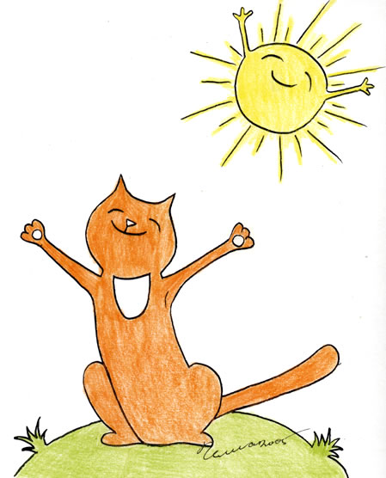
Предлог с указывает на событие, с наступлением которого происходит другое событие (проснуться с рассветом):
Он вбежал в аудиторию со звонком за несколько секунд до появления преподавателя.
Предлог с также указывает на ряд последовательных действий (отрезков времени), которые обуславливают последовательное развитие действия или состояния: поумнеть с годами.
С наступление холодов мы стали реже бывать на свежем воздухе.
Конструкции с предлогом с часто сочетают значение времени со значением причины.
С возрастом меняется не только внешность человека, но и его привычки.

Slide 7
Предлог на + винительный падеж обозначает промежуток времени, в течение которого планируется осуществить действие; или событие, для которого предназначен предмет (каша на завтрак).
Возле деканата висит расписание на следующий семестр.
Я недавно купил тёплую куртку на зиму.
Предлог к + дательный падеж указывает на предел, к моменту наступления которого действие должно произойти или завершиться.
К приходу гостей все блюда были расставлены на столе и празднично украшены.
Предлог по употребляется в сочетании с предлогом с (с октября по февраль, с третьего по пятое апреля) при обозначении даты: числа, месяца, года, дня недели, века. При обозначении времени (времени суток, времени года и так далее) употребляется сочетание с … до (с трёх до пяти часов утра).
Завтра с восьми до четырёх часов я буду на занятиях.
С XVI по XIX век к России были присоединены территории Севера, Поволжья, Урала, Сибири и Дальнего Востока.
Конструкция с предлогом от при обозначении даты, как правило, употребляется в официальном стиле речи.
Об этом было написано в газете «Гомельский университет » от третьего мая.

